Slide 1
Администрирование информационных систем и веб-порталов
Лекция 21:
Понятие HTTP-прокси-сервера и обратного HTTP-прокси-сервера.
Понятие CGI, FastCGI и FPM.
Подключение веб-сервера nginx к PHP-FPM.
Принципы и уровни конфигурации веб-сервера nginx.
Настройка шифрования на веб-сервере nginx.
Перенаправление запросов с веб-сервера nginx на Apache HTTP Server.
Политика безопасности контента.
Конфигурация Wordpress для работы по протоколу HTTPS через обратный прокси-сервер nginx.
Редактирование параметров Wordpress в базе данных.

Slide 2
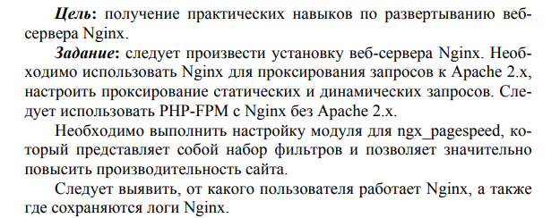
Задание: 2 виртуальных хоста
site.zhuk.by
mail.zhuk.by

Slide 3
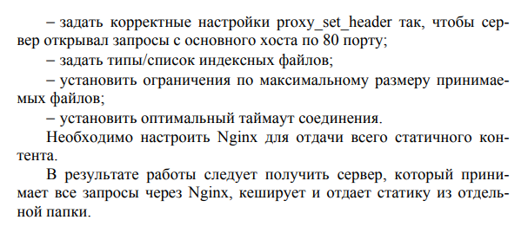

Slide 4
Веб-сервер
Интернет
HTTP прокси-сервер
Клиенты
Клиенты
Клиенты
1

Slide 5
Веб-серверы
Веб-серверы
Веб-серверы
Обратный HTTP прокси-сервер
Интернет
Клиенты
Клиенты
Клиенты

Slide 6
CGI (от англ. Common Gateway Interface — «общий интерфейс шлюза») — протокол, используемый для связи внешней программы с веб-сервером через стандартные потоки STDIN и STDOUT.
Программу, которая работает по такому интерфейсу совместно с веб-сервером, принято называть шлюзом, хотя многие предпочитают названия «скрипт» (сценарий) или «CGI-программа».
По сути веб-сервер передает запрос клиента в STDIN и отправляет полученное в STDOUT в качестве ответа клиенту.
Таким образом, CGI-программа может быть написана на любом языке программирования, который может работать со стандартными устройствами ввода-вывода, в том числе на языках встроенных командных интерпретаторов операционных систем (*.BAT, *.SH).
2

Slide 7
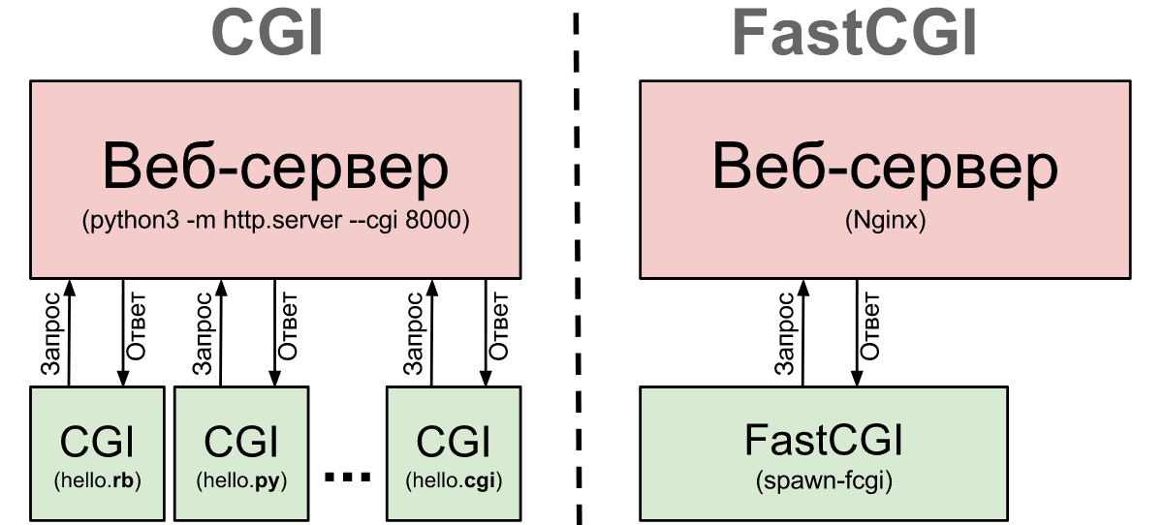

Slide 8
FPM (FastCGI Process Manager, менеджер процессов FastCGI) является альтернативной реализацией PHP FastCGI с несколькими дополнительными возможностями обычно используемыми для высоконагруженных сайтов:
продвинутое управление процессами с корректной (graceful) процедурой остановки и запуска;
аварийный перезапуск в случае внезапного разрушения opcode-кеша;
поддержка ускоренной загрузки (accelerated upload);
"slowlog" - логирование необычно медленно выполняющихся скриптов;
динамическое/статическое порождение дочерних процессов.

Slide 9
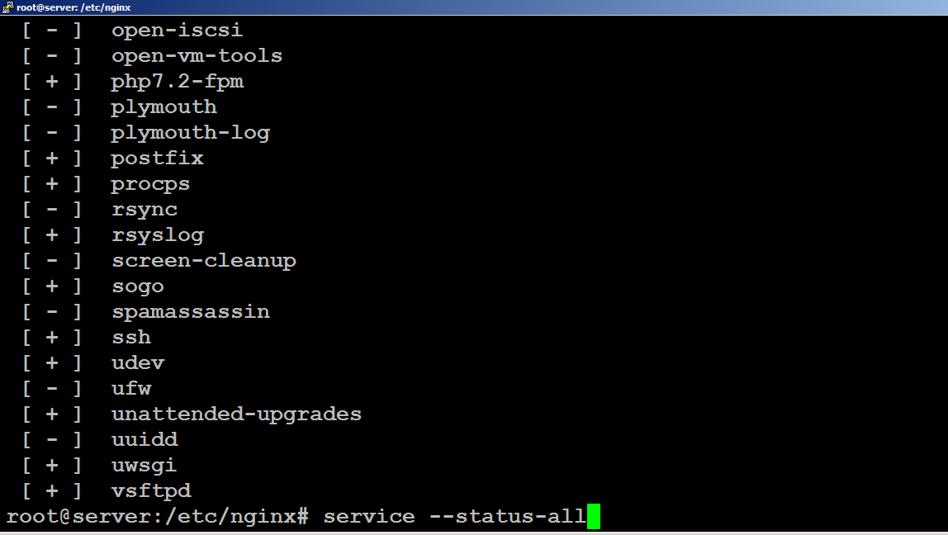

Slide 10
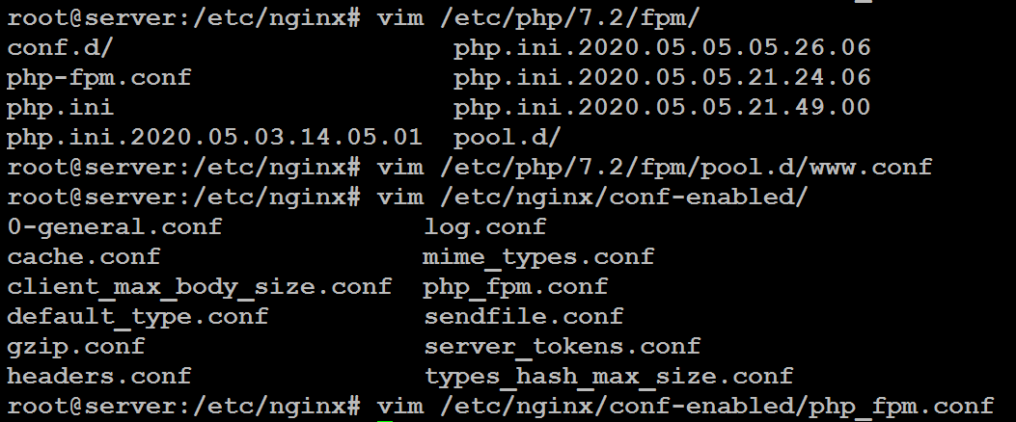
3

Slide 11
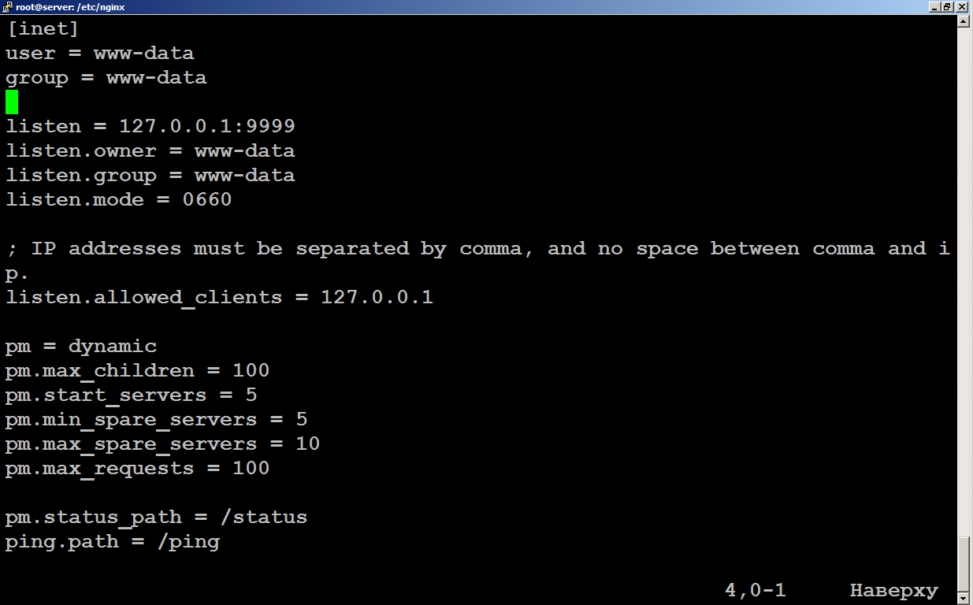

Slide 12
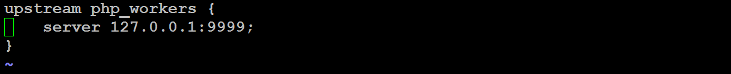

Slide 13
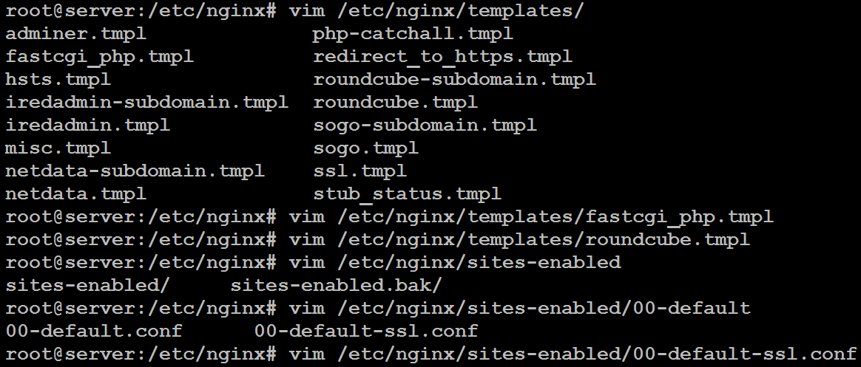

Slide 14
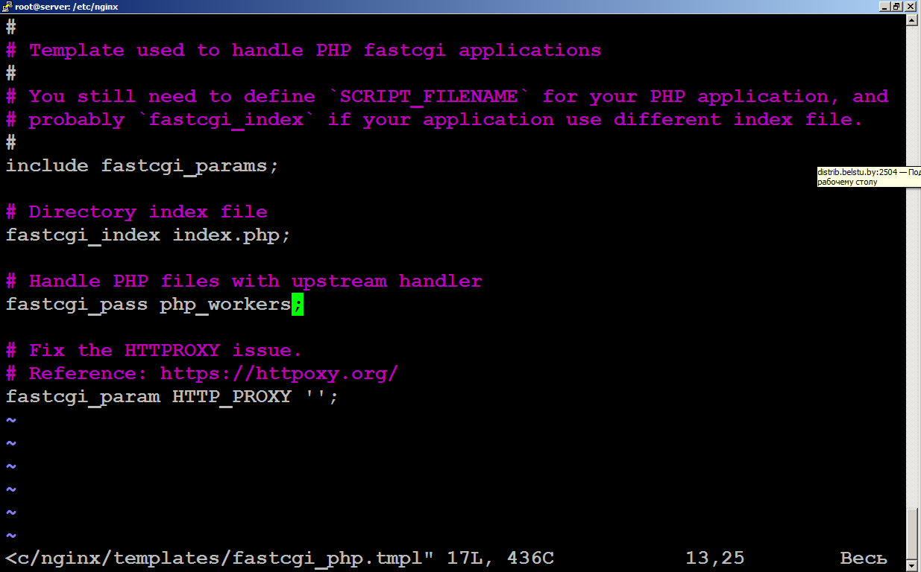

Slide 15
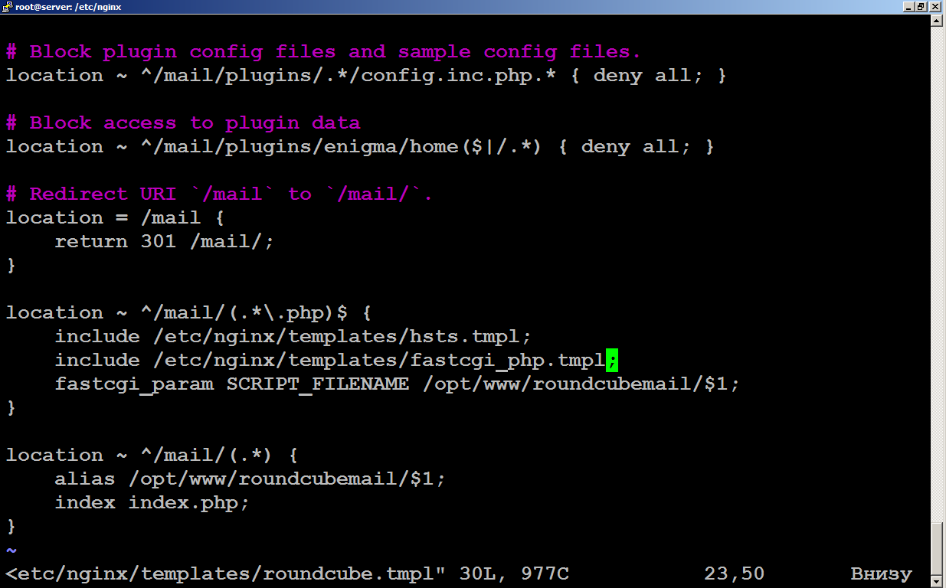

Slide 16
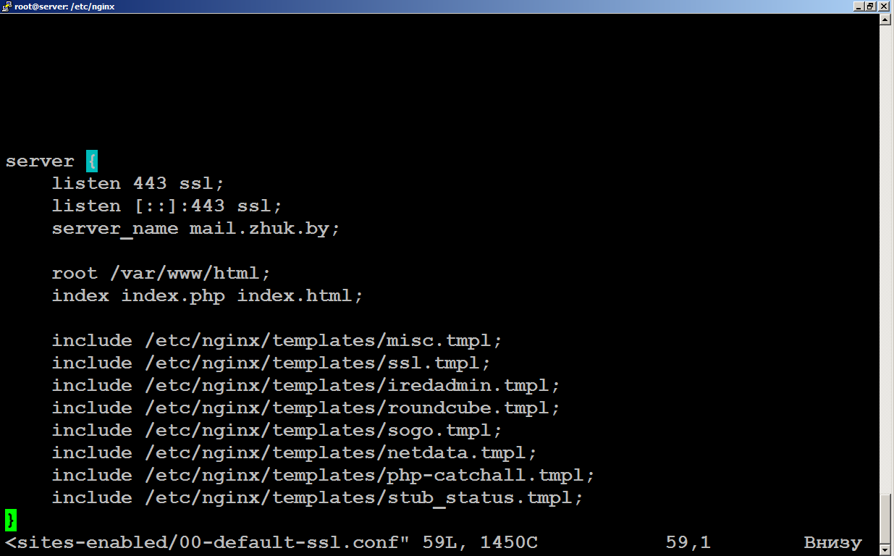

Slide 17
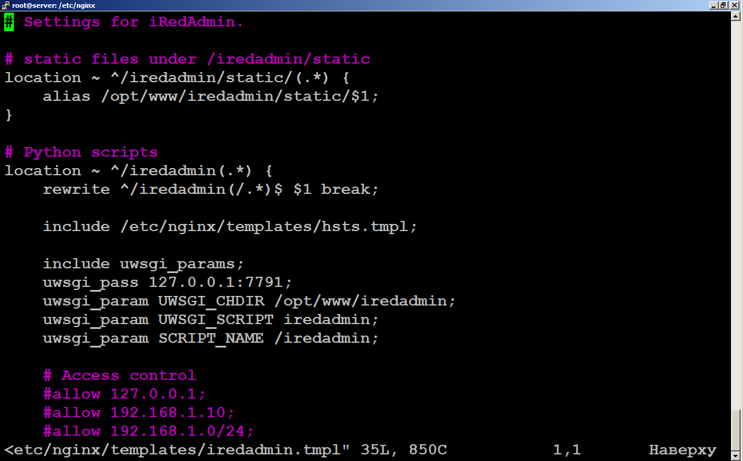

Slide 18
Принципы конфигуации веб-сервера nginx
конфигурационные файлы в /etc/nginx
С-подобный синтаксис (блоки с фигурными скобками в качестве границ)
4

Slide 19
Уровни (контексты) конфигурации веб-сервера nginx
http – корень, сервер вцелом, для всех сайтов
server – сайт, виртуальный хост, с собственным доменным именем
location – набор путей, соответствующих регулярному выражению, веб-приложение
[template] – набор директив для конкретной задачи
директивы

Slide 20
5

Slide 21
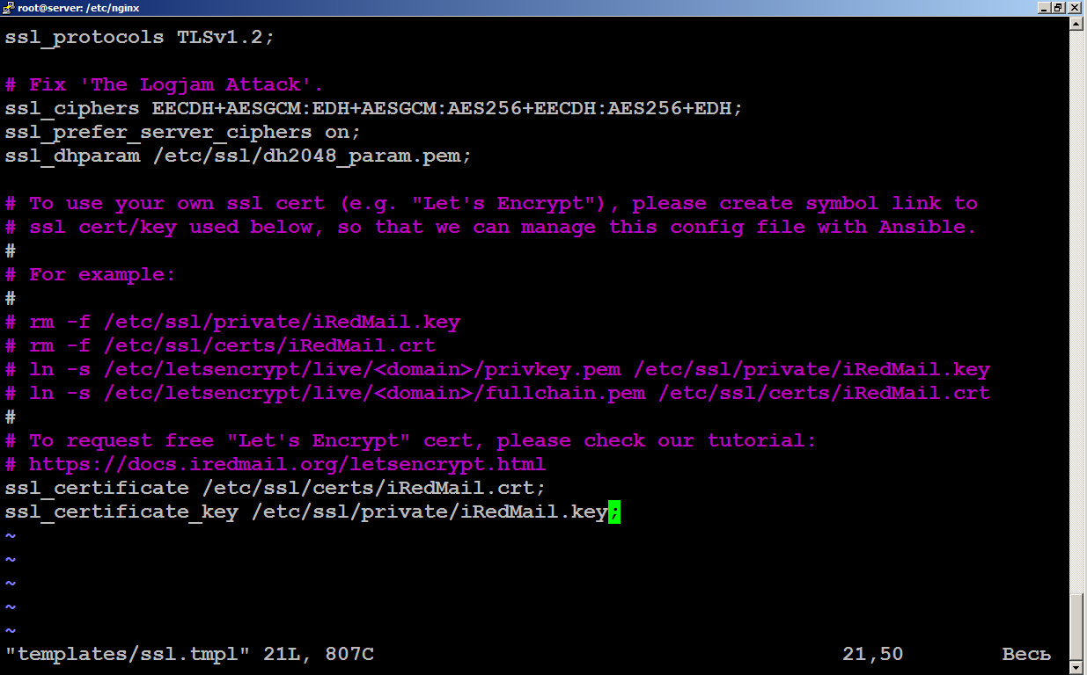

Slide 22
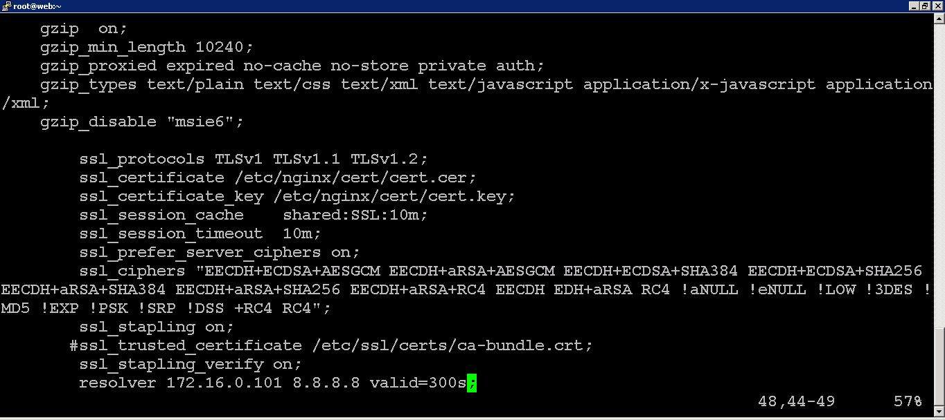

Slide 23
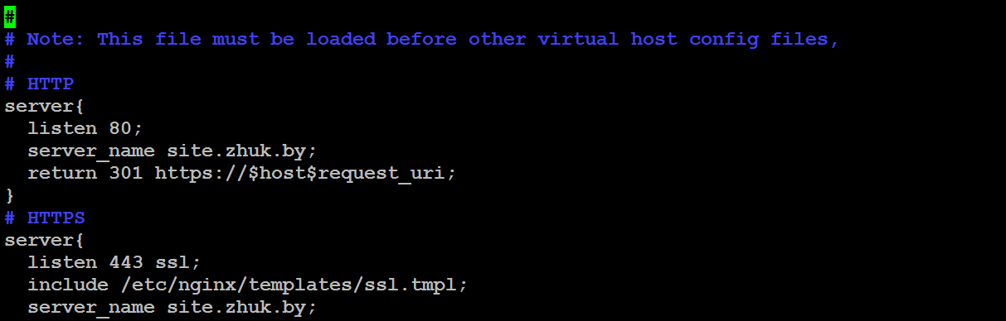
6

Slide 24
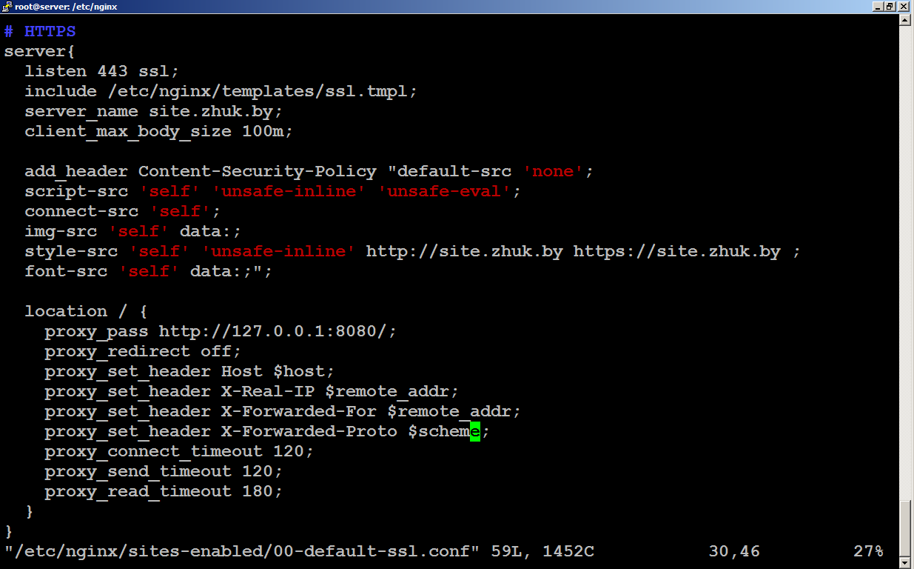

Slide 25
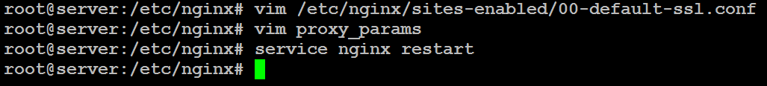

Slide 27
Content Security Policy (CSP) - это дополнительный уровень безопасности, позволяющий распознавать и устранять определенные типы атак, таких как Cross Site Scripting (XSS) и атаки внедрения данных. Спектр применения этих атак включает, но не ограничивается кражей данных, подменой страниц и распространением зловредного ПО.
7

Slide 28
Браузеры, которые не поддерживают CSP, все еще могут работать с серверами, которые поддерживают CSP, и наоборот: браузеры, в которых поддержка CSP отсутствует, будут ее игнорировать, продолжая работу в соответствии со стандартными правилами ограничения домена для загрузки контента. В случае, если сайт не предоставляет CSP-заголовки, браузеры, в свою очередь, будут использовать стандартные правила ограничения домена.

Slide 29
Для того чтобы включить CSP, необходимо настроить сервер так, чтобы в ответах он использовал HTTP-заголовок Content-Security-Policy (в различных примерах и документации можно встретить вариант заголовка X-Content-Security-Policy. Он является устаревшим и определять его не нужно).

Slide 30
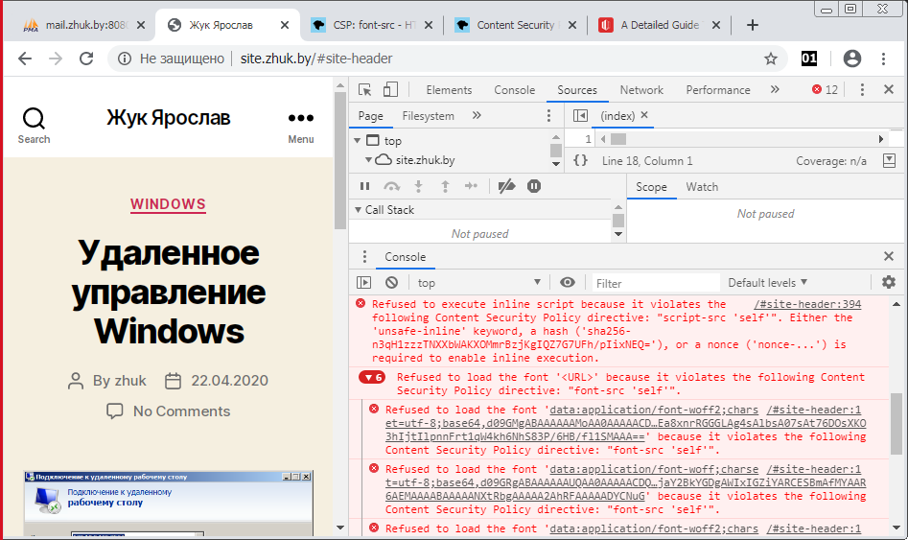

Slide 32
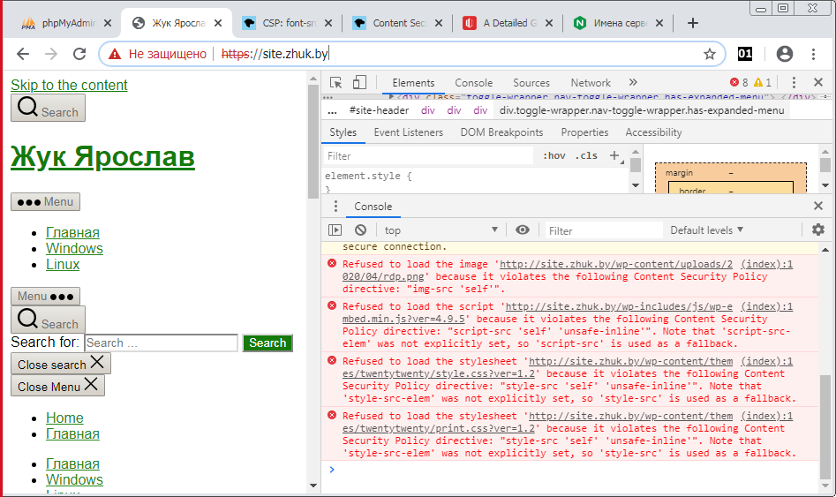

Slide 33
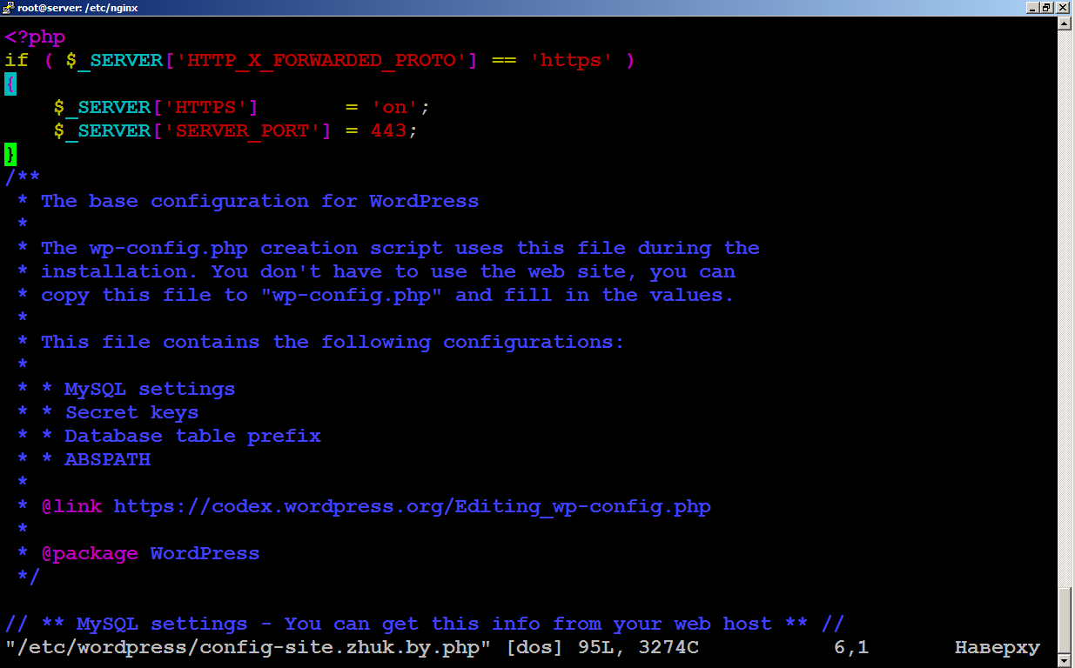
8

Slide 34
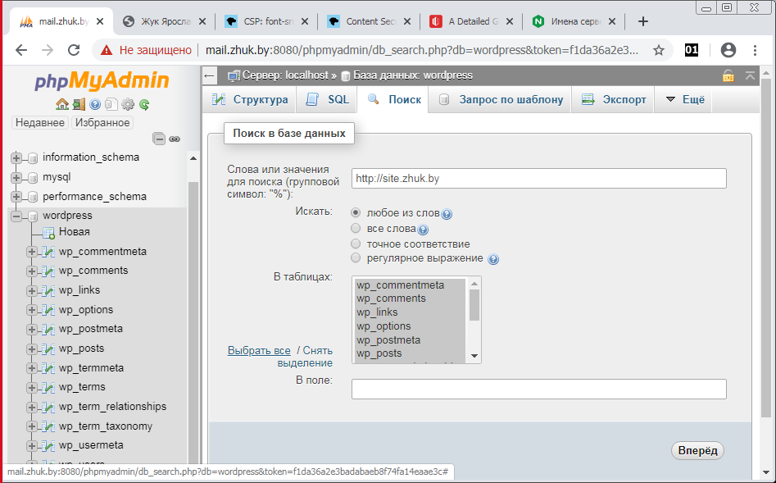
9

Slide 35
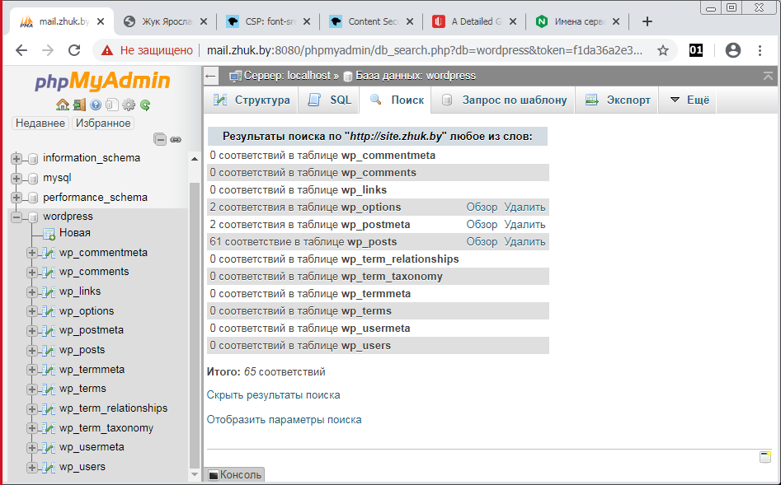

Slide 36
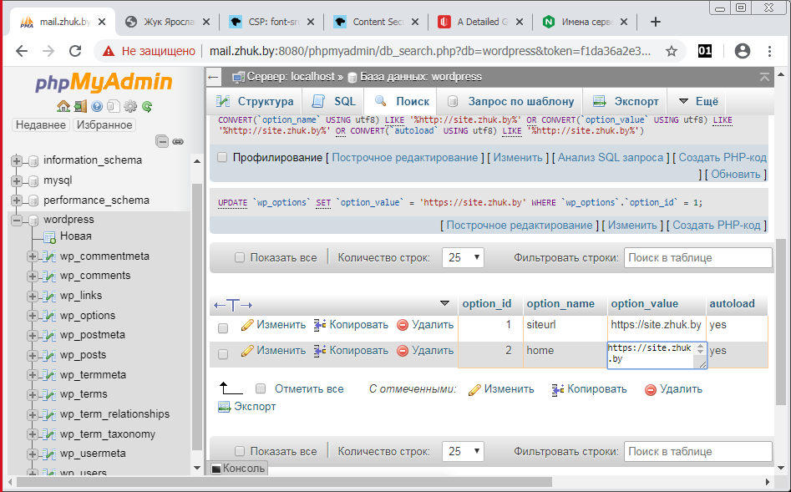

Slide 37
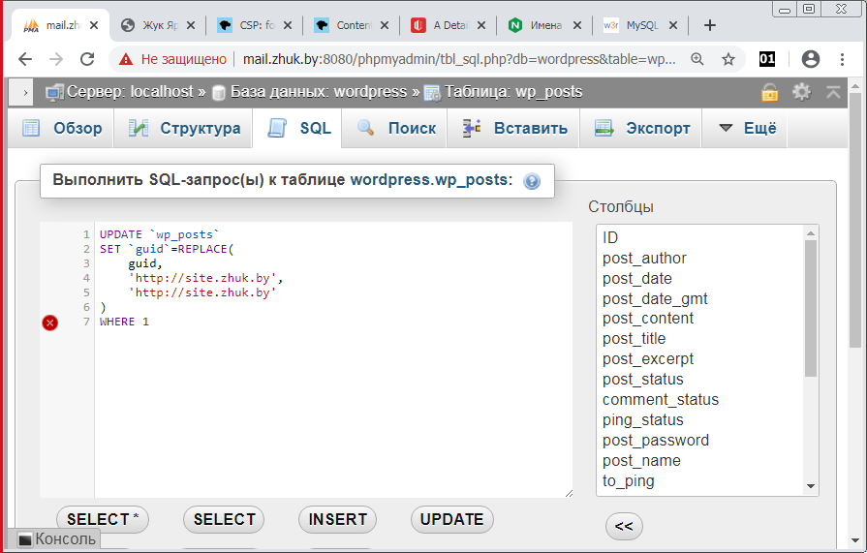

Slide 38
